Slide 1
Såhär funkar presentationen
Klicka på sidobaren för mer information
Klicka en gång till för att stänga rutan
Klicka på rutan för att läsa mer

Slide 2
Stärkt totalförsvar
Den Nationella säkerhetsstrategin som regeringen tog fram 2017 beskriver hoten mot landets säkerhet. I den nationella säkerhetsstrategin definieras åtta hot, dessa är:
militära hot
hot inom informations- och cybersäkerhet, digitala risker
terrorism och våldsbejakande extremism
organiserad brottslighet
hot mot energiförsörjningen
hot mot transporter och infrastruktur
hälsohot
klimatförändringar och dess effekter.
Utöver säkerhetsstrategin som regeringen tar fram jobbar även Försvarsmakten och Säkerhetspolisen med uppdrag att beskriva hotbilden mot Sveriges säkerhet, bland annat militära hot och organiserad brottslighet. Utvecklingen mot ökad globalisering och digitalisering påverkar stabiliteten och säkerheten, framför allt genom det som händer på andra håll i världen, både globalt och i vår närhet inom Europa. En stor del av de händelser som inträffar i Sverige är hackerattacker eller andra störningar i system som är svåra att spåra.
För att möta många av hoten är det viktigt att bevaka totalförsvarets intressen i samhällsplaneringen, och att bygga ett robust samhälle. Det kan bland annat handla om att bevaka marköverlåtelser och ägarskap i vissa strategiskt viktiga områden. Men även hur vi hanterar risker när vi bygger allt mer kompakta städer där många olika funktioner samsas på samma ytor.
Återupptagen totalförsvarsplanering Sverige har beslutat att återupprätta ett modernt totalförsvar för att kunna hantera de utmaningar och hot som följer av det förändrade säkerhetspolitiska läget. Regeringen beslutade 2015 i det förra försvarsbeslutet att återskapa förmåga inom både totalförsvarets civila del och den militära delen. Ett nytt totalförsvarsbeslut gäller nu från 2020-2025, läs mer i prop 2020/21:30.
Militär och civil rollfördelning FM/MSB
Totalförsvar är all verksamhet som behövs för att förbereda Sverige för krig. Totalförsvaret består av två delar, militärt försvar och civilt försvar. Den återupptagna totalförsvarsplaneringen innebär att Försvarsmakten, MSB och övriga berörda civila myndigheter ska återuppta en sammanhängande planering för totalförsvaret. För den militära delen står Försvarsmakten för återuppbyggnaden och för den civila delen är det MSB som leder arbetet.
Återupptagen totalförsvarsplanering
Militär och civil rollfördelning FM/MSB
Totalförsvarets civila del är hela civila samhället
Totalförsvaret omfattar all verksamhet i hela samhället när vi har höjd beredskap. Det innebär många aktörer som måste samverka och arbeta utifrån målen för det civila och militära försvaret. Att skapa ett starkt civilt försvar som täcker hela samhället och alla aktörer är därför en process som kommer att behöva fortgå under många år framåt. Verksamheten bedrivs av många olika aktörer; statliga myndigheter, kommuner, regioner, näringsliv och frivilligorganisationer.
Förändrad hotbild för antagonistiska hot och spionage
Det säkerhetspolitiska läget i Sveriges närområde och i Europa har över tid försämrats. Ett väpnat angrepp mot Sverige kan inte uteslutas. Det kan inte heller uteslutas att militära maktmedel eller hot om sådana kan komma att användas mot Sverige. Sverige blir oundvikligen påverkat om en säkerhetspolitisk kris eller väpnad konflikt uppstår i Sveriges närområde. Förmågan i totalförsvaret bör därför stärkas.
Förändrad hotbild för antagonistiska hot och spionage
Totalförsvarets civila del är hela civila samhället

Slide 3
Ansvar, det allmännas ansvar och enskildes ansvar
Enskildes ansvar handlar om att ta hand om sig själv, sin familj, sin egendom etc. Det är samma ansvar vid vardag som vid olycka, kris eller höjd beredskap. Vid ökad påfrestning på samhället utifrån minskar samhällets resurser att stötta enskilda och samhällets resurser fokuseras allt mer på att skapa ett fungerande samhälle. Den enskilde får vid sådana förhållanden ett ökat ansvar att klara sig själv och tillgodose sitt eget basbehov. Samhällets resurser och förmåga bygger på att den enskilde har en god förmåga att klara sig själv under en viss tid.
Beredskap för kriser bygger totalförsvarsförmåga
Sveriges civila del av totalförsvaret och arbetet med detta utgår till stor del från samhällets krisberedskap. Förmågan att hantera fredstida kriser i samhället ger en grundläggande uthållighet och förmåga att hantera krigssituationer men höjd beredskap kommer ställa högre krav på vissa av samhällets förmågor.
En viktig del i arbetet med att förbereda samhället för en kris och bygga totalförsvarsförmåga är att öka kunskapen om alla aktörers roller och mandat vid kris och höjd beredskap.
Krishanteringssystemet har till största del anpassats efter händelser som inträffar ofta som stormar, skogsbränder och större översvämningar. Behoven i samhället vid krig är andra eftersom det då finns en kvalificerad motståndare som aktivt försöker påverka landet med olika medel. Det ställer höga krav på förmåga och förberedelser, eftersom utmaningarna är mer komplexa och geografiskt dynamiska.
Totalförsvarets civila del är hela civila samhället
Arbetet med krisberedskap och civilt försvar bedrivs till stor del av samma aktörer och människor med samma kunskaper, färdigheter, sociala nätverk, utrustning, lokaler och stödsystem. Ur operativ synvinkel kan man därför se den kärnan som ett enda sammanhängande system. Detta gör det möjligt att minska kostnader och tillvarata synergieffekter i förebyggande och förberedande arbete, samt öka förmågan att gå från normal beredskap till höjd beredskap utan förmågesvackor.
Arbetet med totalförsvarets intressen i samhällsplaneringen består av olika aktörer med olika ansvar och roller, grunden är arbetet med krisberedskap.
Tre grundläggande principer för krisberedskap
Samhällets arbete med krisberedskap bygger på tre principer:
Krisberedskapens grunder
Krisberedskap och totalförsvar i samhällsplaneringen
Roller och ansvar
Ansvarsprincipen
Länsstyrelsens uppdrag är att ge en regional överblick över länet samt ge övergripande råd om hur plan- och bygglagen ska tillämpas. En viktig uppgift är att tillhandahålla planerings- och kunskapsunderlag till kommuner och myndigheter som ska fatta beslut om hur mark- och vattenområden ska användas. Genom sin verksamhet ska länsstyrelsen minska sårbarheten i samhället samt bevaka att risk- och beredskapshänsyn tas i samhällsplaneringen.
Ansvarsprincipen – den som har ansvar för en verksamhet i normala situationer har också motsvarande ansvar vid störningar i samhället. Det innebär att samma aktörer även har ett ansvar att agera även i osäkra lägen. Principen innebär i förlängningen också att aktörerna ska stödja och samverka med varandra.
Statliga myndigheter ska bistå kommuner och länsstyrelser med planeringsunderlag exempelvis enligt miljöbalken och plan- och bygglagen. Vad gäller totalförsvaret så är MSB och Försvarsmakten riksintressemyndighet inom detta område. MSB ansvarar för totalförsvarets civila del och Försvarsmakten för den militära delen. Att vara riksintressemyndighet innebär att man har ett ansvar för att identifiera riksintressen enligt 3 kap. MB inom sitt område. Utöver detta ska riksintressemyndigheterna även hålla uppsikt över hushållningen med mark- och vattenområdena inom sitt område på nationell nivå.
Länsstyrelsen
Statliga myndigheter
Närhetsprincipen
Närhetsprincipen – samhällsstörningar ska hanteras där de inträffar, och av dem som är närmast berörda och ansvariga
Kommunerna ansvarar för planläggningen av mark- och vattenområden inom sina geografiska gränser enligt plan- och bygglagen. Det är kommunen som har befogenhet att anta planer och bestämma om planläggning ska komma till stånd eller inte.
Kommunen ska i sin fysiska planering placera bebyggelse inom mark- och vattenområden som är lämpliga för ändamålet. Enligt 2 kap. plan- och bygglagen ska kommunerna bland annat ta hänsyn till allmänna intressen och riksintressen.
Arbetet innefattar hänsyn till exempelvis tekniska olyckor, naturolyckor inklusive klimatförändring och frågor om samhällets robusthet och försörjning samt åtgärder för att skydda befolkningen mot och begränsa verkningarna av stridshandlingar.
Näringslivet/enskilda
I den fysiska planeringen på detaljplanenivå är ofta näringslivet initiativtagare till en planprocess. Näringslivet och enskilda kan representera många olika roller. De kan vara ett allmänt intresse, men också driva en samhällsviktig verksamhet. I den här rollen ingår även regionerna som en verksamhetsutövare och aktör. Näringslivet kan också numera vara av riksintresse för totalförsvaret civila del.
Likhetsprincipen
Likhetsprincipen – aktörer ska inte göra större förändringar i organisationen än vad situationen kräver. Verksamheten under samhällsstörningar ska fungera som vid normala förhållanden, så långt det är möjligt.
Kommunerna
Näringslivet/enskilda

Slide 4
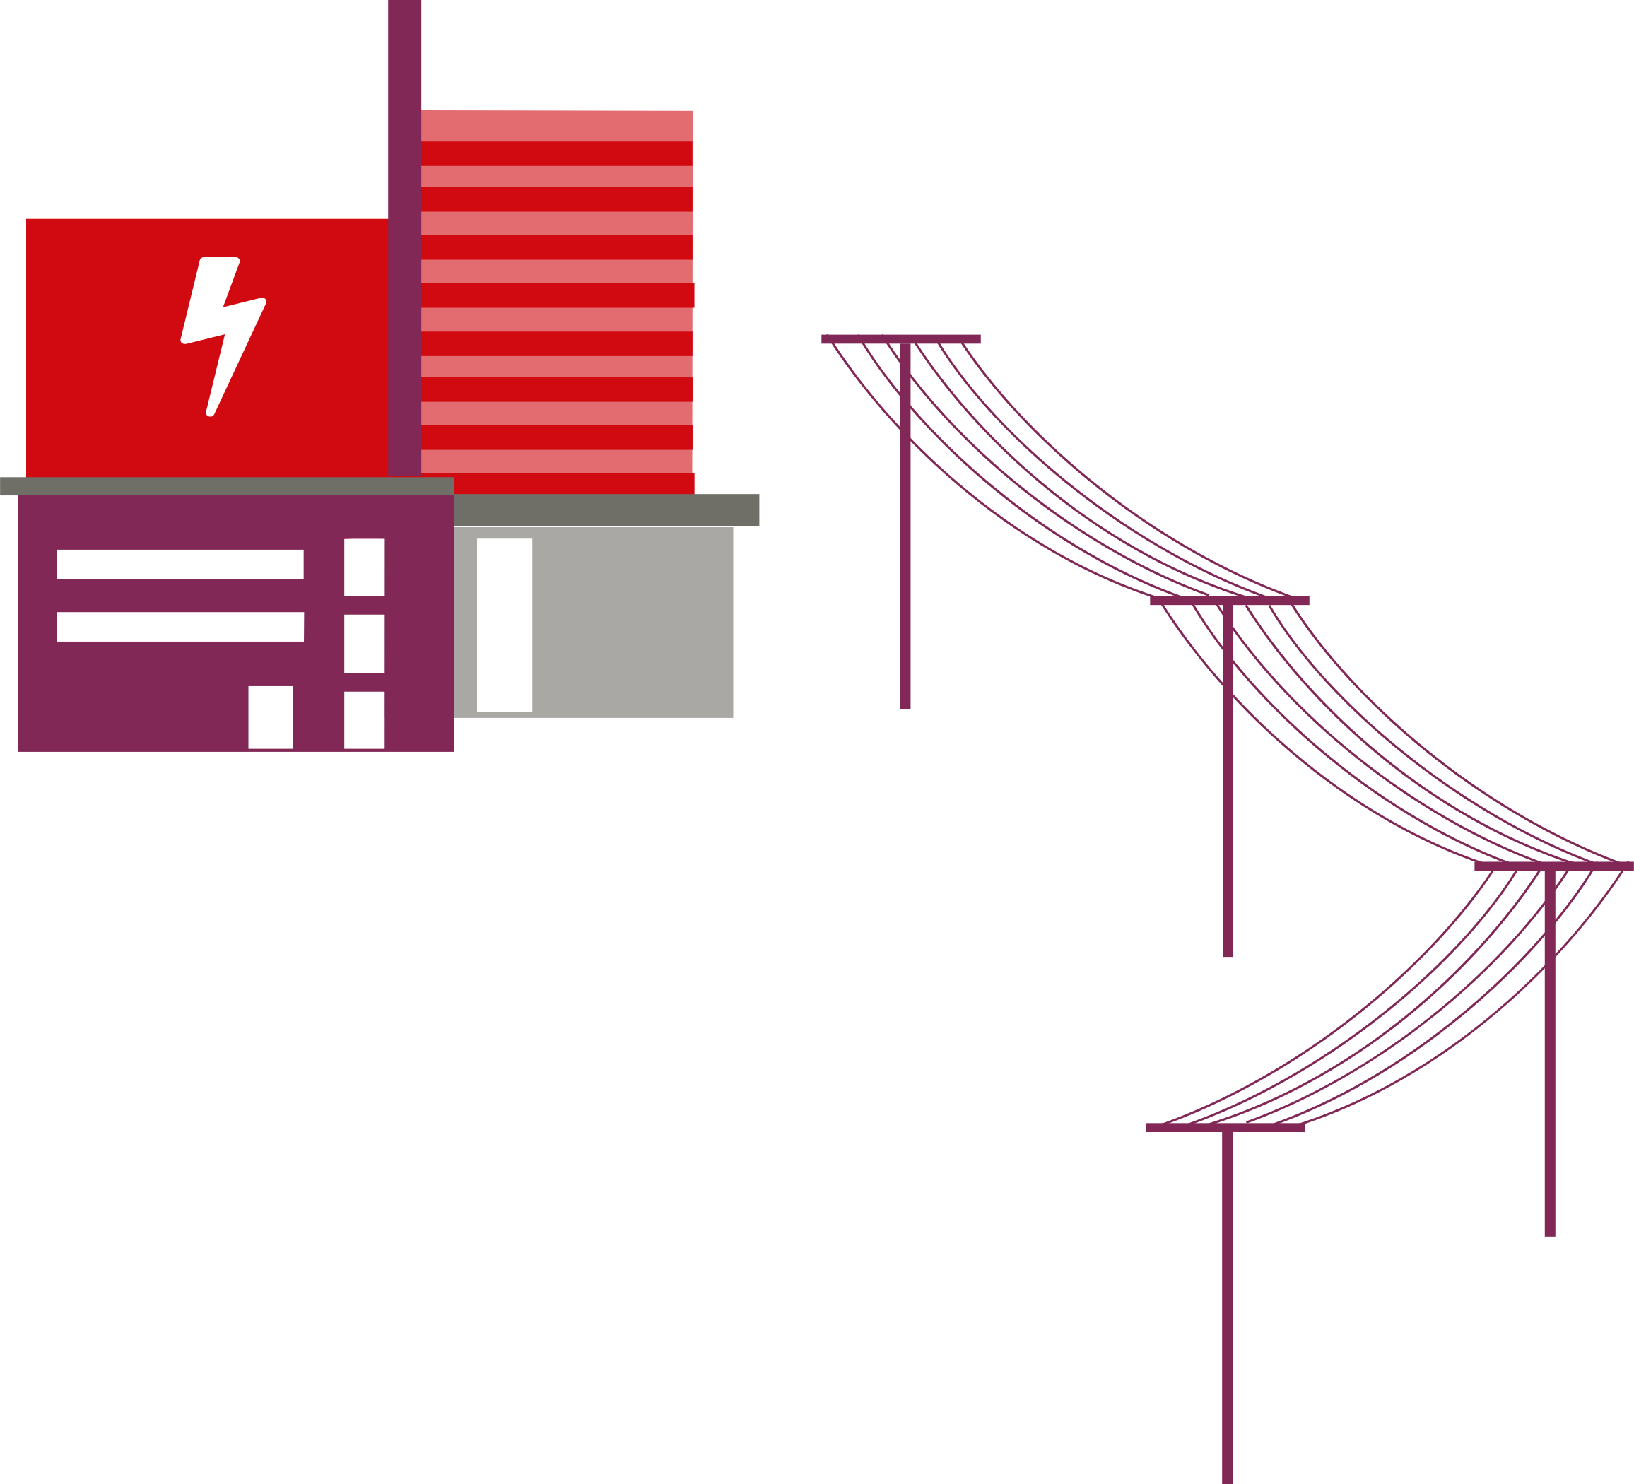
Samhällsplaneringens roll
Samhällsplaneraren har en viktigt roll i att ta initiativ till och lokalisera verksamheter till platser där de är bäst lämpade. Detta sker bland annat genom fysisk planering, byggande av infrastruktur, tillståndsgivning och beslut om utformning och dimensionering. De många olika aktörerna som deltar i samhällsplaneringen har olika roller och funktion, bland annat utifrån vilken typ av planering det handlar om. Aktörernas olika uppgifter, kunskaper, befogenheter, resurser och möjligheter att påverka gör det nödvändigt att samverka i samhällsplaneringen.
Kommuner har i uppdrag att analysera vilka extraordinära händelser som kan inträffa i fredstid samt identifiera samhällsviktiga verksamheter och beroenden inom kommunen. Dessutom ska kommunen analysera risker och sårbarheter samt identifiera vilka åtgärder som behövs för att reducera riskerna och sårbarheterna. Detta arbete genomförs i regel av kommunens beredskapssamordnare eller motsvarande. Då detta är viktiga ingångsvärden i samhällsplaneringen och den fysiska planeringen är det viktigt att samhällsplaneraren bjuder in beredskapssamordnaren till planerings- och uppstartsmöten för olika planer.
Samhällsplanering omfattar styrning och utveckling av bebyggelse, service, kommunikationer, infrastruktur och miljö för att möta och tillgodose människors behov på kort och lång sikt. Under samhällsplaneringsprocesser vägs olika intressen mot varandra. Det är vanligt att tala om enskilda intressen, allmänna intressen och riksintressen. Vissa allmänna intressen och riksintressen ska staten genom länsstyrelsen bevaka genom tillsyn i planeringsprocessen.
I avvägningen mellan olika intressen kan totalförsvaret väga tyngre än andra intressen. Om hela eller delar av området behövs för en anläggning av riksintresse för totalförsvaret ska försvarsintresset få företräde.
Som samhällsplanerare är det många olika hänsynstaganden som ska göras. Det viktiga är att veta var man ska vända sig för att ta del av den information som är relevant. Länsstyrelserna ska bland annat förse kommunerna med statligt planeringsunderlag. Beredskapssamordnaren behöver i sin tur ta del av planinformationen för att kunna meddela om det finns några risker eller intressen som samhällsplaneraren behöver ta hänsyn till. Det är först då alla intressen och behov redovisas som kommunen kan göra de avvägningar som behövs för att kunna bidra till ett robustare samhällsbyggande.
Samhällsplanering
Fysisk planering handlar om hur mark- och vattenområden bör användas, var bebyggelse och infrastruktur ska ligga och hur den bör vara utformad. Fysisk planering utgår från Plan- och bygglagen där kommunen är huvudaktör. Den strategiska planeringen görs i en översiktsplan som täcker hela kommunen.
Översiktsplanen täcker hela kommunens yta, mark- och vattenområden och ska alltid hållas aktuell. Aktualiteten ska prövas en gång per mandatperiod. Den visar i grova drag hur kommunen vill att mark- och vattenområden ska utvecklas, vilka områden som bedöms vara lämpliga för ny bebyggelse och var det inte bör byggas av olika skäl. Om kommunen tar tydlig ställning i översiktsplanen skapas en förutsägbarhet och trygghet inför det fortsatta arbetet med detaljplaner, bygglov och tillståndsgivning enligt miljöbalken och andra bestämmelser. Förutsägbarheten består i att staten och kommunen i översiktsplanen med länsstyrelsens granskningsyttrande visar hur man ser på de olika mark- och vattenanspråken i kommunen, vilka intressen som kan samverka och vilka intressen som kan behöva få företräde till ett visst område.
Kommunerna ska bevaka och tillgodose riksintressen och ta hänsyn till de allmänna intressena vid planläggning och lovgivning.
Fysisk planering, PBL- Översiktsplanering
Riksintresset kan pekas ut för det mark- och vattenområdet för anläggningar som genom sin verksamhet bidrar till totalförsvarets civila del.
Geografisk avgränsning för mark- och vattenområdet

Slide 5
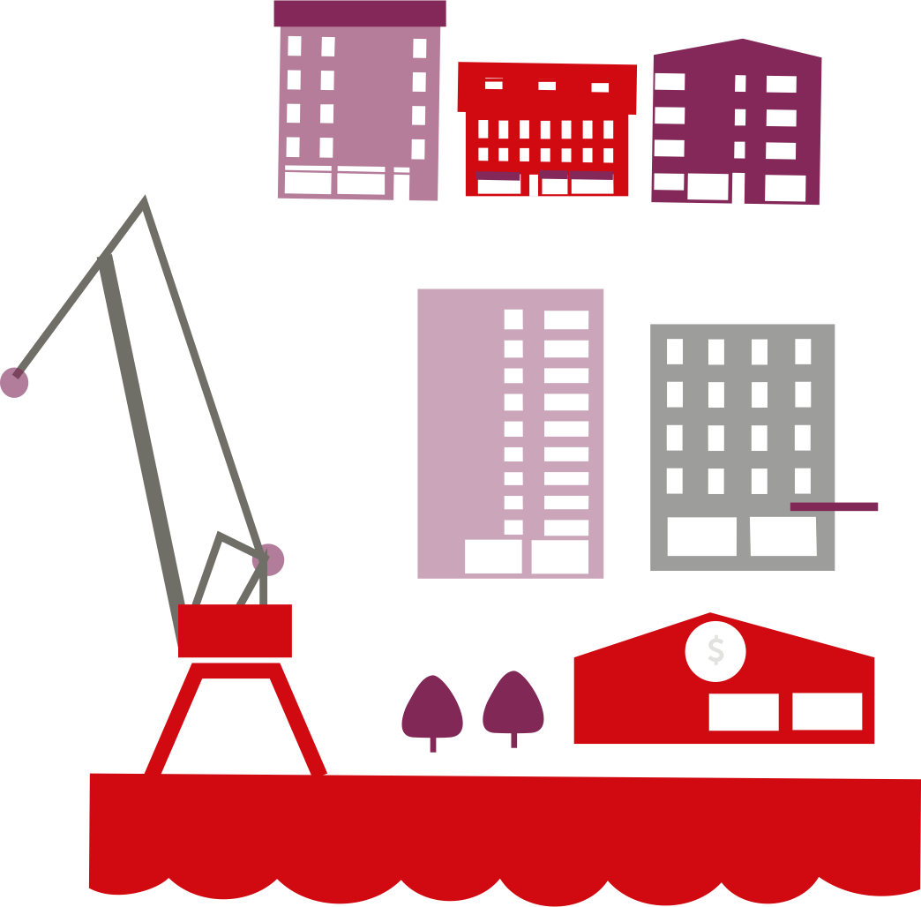
Åtta viktiga områden för totalförsvarsplaneringen
I totalförsvarspropositionen (2020/21:30) har viktiga samhällsfunktioner inom åtta områden identifierats. Inom dessa områden ska Sveriges totalförsvarsförmåga öka (under planeringsperioden).
Att säkerställa de viktigaste samhällsfunktionerna betyder bland annat att vid höjd beredskap upprätthålla en nödvändig försörjning. Det innebär som regel en lägre ambitionsnivå än i ett fredstida normalläge.
Inom dessa åtta områden finns det samhällsfunktioner (vars mark- och vattenområden) som kan vara viktiga att bevaka i olika planeringsprocesser i kommunen och länet för att säkerställa att en ökad/bibehållen totalförsvarsförmåga är möjlig.
Skydd av civilbefolkningen
Ordning och säkerhet
t.ex. skyddsrum, utrymning och inkvartering samt varningssystem
t.ex. polis, SÄPO, tull och kustbevakning
Hälso- och sjukvård
Livsmedel och dricksvatten
t.ex. beredskapssjukhus, lagerhållning av läkemedel och sjukvårdsmaterial
t.ex. lagerhållning och transportkedjor, reservvattentäkter
Finansiell beredskap
Transporter
t.ex. alternativa betalningssystem
t.ex. allmänna vägar och järnvägar, flygplatser och hamnar
Energiförsörjning
Elektroniska kommunikationer och post
t.ex. försörjning av el, drivmedel fjärrvärme och fjärrkyla
t.ex. logistikflöden, serverhallar

Slide 6
Samverka
Behov av samverkan och informationsutbyte
Frågor som rör totalförsvarets intressen i samhällsplaneringen är viktiga att ta med tidigt i processen. Den typen av frågor kan bidra i avvägningen om lokaliseringen av bostäder och olika riskfyllda verksamheter är lämpliga utifrån beredskapsaspekten. Att ta med totalförsvarets intressen som en faktor i eller del av den strategiska miljöbedömningen kan bidra till val av robusta lösningar och alternativ.
Tänk på att
För att få ta del av uppgifter som berör rikets säkerhet, så kallad försvarssekretess ska du ha relevant säkerhetsklass och förutsättningar att hantera och förvara den information som delas.
Exempel på åtgärder för att beakta totalförsvarets intressen
Kommunens planering för att stärka totalförsvaret omfattar både möjliga åtgärder för att förhindra att befolkningen drabbas av konsekvenser av ett väpnat angrepp och åtgärder för att begränsa de skador som kan uppstå. Exempel på åtgärder att beakta i den fysiska planeringen är att
planera samhället så att objekt som kan tänkas utsättas för angrepp inte placeras i närheten av befolkningscentrum och verksamheter som är svåra att utrymma
befolkningen kan informeras och larmas vid behov
befolkningen kan utrymma från särskilt farliga områden eller objekt som kan tänkas utsättas för angrepp
beakta bebyggelse som riskerar att utsättas för hot – till exempel genom reglering av användningsområde och egenskapsbestämmelse i detaljplan
beakta tillgänglighet och behov av framkomlighet för både utryckningsfordon och militära transporter
bevaka robusthetsaspekter i infrastrukturen
underhålla och eventuellt bygga särskilda skydd, till exempel skyddsrum eller andra skydd i bebyggelsen, antingen i byggnaden som sådan eller i form av andra särskilda skydd
undvika placering av känslig bebyggelse i nära anslutning till de som kan bli kombattanter i krig, till exempel polis och tull.
Samhällsplanering och beredskapsplanering behöver ha en nära koppling till varandra. Anledningen till detta är att samhällets förmåga att möta fredstida störningar är grundläggande för möjligheten att verka under kriser och i krig. Beredskapshänsyn i samhällsplanering innebär att vi tar hänsyn till olika faktorer som kan påverka samhällets robusthet, det innebär hänsyn till olycksperspektivet, krisberedskapsperspektivet och totalförsvarets behov.
Samhällsplanering <-> beredskapsplanering
De flesta planer och program inom samhällsplaneringen ska miljöbedömmas. Förutom PBL så har vi även flera andra lagar som i planer och projekt ska ta hänsyn till 3 kap. 9 § MB och som också ska göra en strategisk miljöbedömning. Det handlar tex om väglagen, lag om byggande av järnväg och ellagen för att nämna några. Totalförsvarets intressen kan påverka planens genomförande och därmed vara viktig att inkludera i miljöbedömningen.
Ansvaret för att bevaka att samhällsplaneringsbeslut beaktar totalförsvarets intressen ligger på många olika aktörer. Det kan handla om beslut enligt PBL, Väglagen, MB m.fl. Ytterst vilar ansvaret på den aktör som fattar beslutet, men även medverkande myndigheter och aktörer ska bevaka frågan utifrån sina uppdrag och roller. I den fysiska planeringen ligger ansvaret i de flesta fall på kommunen.
Totalförsvaret i samhällsplaneringsbeslut
Strategisk miljöbedömning
Notes:
Formulera om till att de omfattas av reglerna i 6 kap MB

Slide 7
Skydd av anläggningar och information
Lär dig mer om området!
Lär dig mer om säkerhetsskydd på www.sakerhetspolisen.se
Läs bland annat
Skyddslagen (2010:305)
Säkerhetsskyddslagen (2018:585)
Säkerhetspolisens föreskrifter om säkerhetsskydd PMFS 2019:2
Säkerhetspolisen: Vägledning i säkerhetsskydd – Informationssäkerhet
Säkerhetspolisen: Vägledning i säkerhetsskydd – Introduktion till säkerhetsskydd
Säkerhetspolisen: Vägledning i säkerhetsskydd – Personalsäkerhet
Läs mer om skydd av geografisk information på www.lantmateriet.se
Läs bland annat: Information om föreskrifter kopplade till ny lag och förordning om skydd för geografisk information
Begränsningar av allmänhetens rätt att ta del av dokument
I olika handlingarna som exempelvis Risk- och sårbarhetsanalyser, planer och inriktningar med mera kan det finnas uppgifter som gör att dessa handlingar kan behöva sekretessmarkeras och i vissa fall även säkerhetsskyddsklassificeras.
Det är bra om man har en beredskap för detta om allmänheten begär ut det underlag som är knutet till planeringsarbetet. Om underlaget är sekretessmarkerat kan det underlätta vid sekretessprövningen. Däremot ska alltid en ny sekretessprövning göras vid varje enskild begäran eftersom resultatet av prövning kan variera beroende på vem som begär ut informationen. Om informationen är säkerhetsskyddsklassificerad är det viktigt att informationen hanteras i lokaler som är godkända för den aktuella säkerhetsnivån, och att bara personer med behörighet har åtkomst till lokalerna och handlingarna.
Säkerhetsskydd
Säkerhetsskydd handlar om att skydda den information och de verksamheter som är av betydelse för Sveriges säkerhet mot spioneri, sabotage, terroristbrott och vissa andra hot.
Säkerhetsskydd behöver bevakas i både planprocessen och plandokument för att säkerställa att inte säkerhetsskyddsklassificerade uppgifter röjs.
Säkerhetsskyddsklassificerade uppgifter kan finnas i olika planeringsunderlag till exempel i utredningar och kartor. Här är det viktigt att vara medveten om att det kan vara den aggregerade informationen som röjer uppgifter om en säkerhetskänslig verksamhet. I en karta tex är det viktigt att enbart presentera den information som krävs, alltså inte dela mer information än nödvändigt.
Offentlighet och sekretess
Säkerhetsskydd
Skyddsobjekt
När det gäller skyddsobjekt så är det Länsstyrelsen eller Försvarsmakten som kan besluta att anläggningar som är av stor betydelse för samhället ska vara skyddsobjekt enligt skyddslagen. Ett skyddsobjekt kan bland annat vara ledningscentraler, viktiga byggnader för att upprätthålla lag och ordning, som ex polisbyggnader eller viktiga byggnader för Sveriges beredskap. Syftet med lagen är att förstärka anläggningarnas skydd, vilket både innebär skyldigheter och rättigheter för den som äger anläggningen.
Ett beslut om skyddsobjekt innebär att obehöriga inte har tillträde till skyddsobjektet. Utöver det kan det också innebära ett förbud mot att göra avbildningar, beskrivningar eller mätningar av eller inom skyddsobjektet.
Information om vilka anläggningar i länet som är skyddsobjekt kan vara relevant för en samhällsplanerare. Det är framförallt viktigt om verksamheten har särskilda behov som behöver tillgodoses i den fysiska planeringen, eller har ett beslut om avbildningsförbud.
Skydd av geografisk information
En ny lag (2016:319) och förordning (2016:320) om skydd för geografisk information trädde i kraft den 1 maj 2016.
Enligt lagen om skydd för geografisk information krävs tillstånd för spridning av landgeografisk information som inhämtats från luftfartyg. Med detta menas flygbilder och liknande registreringar som film, laserskannade data, värmekameradata, radardata etc. Syftet med tillståndskravet är att i möjligaste mån undvika skada för totalförsvaret.
Lagstiftningen handlar om skydd av den geografiska informationen som på olika sätt avbildats, därför krävs tillstånd för spridning av viss information.
Skyddsobjekt
Skydd av geografisk information

Slide 8
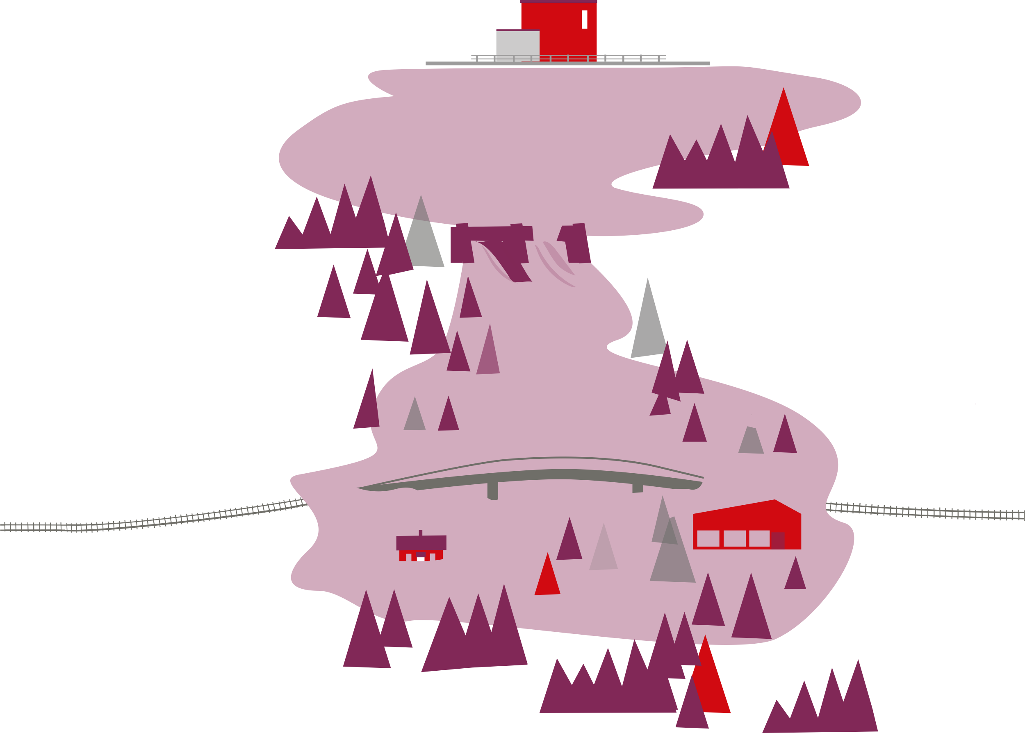
Processer inom beredskapsarbetet
I arbetet med samhällsplanering och RSA inom kommunen behövs en likvärdig uppfattning av risker och hot. Det är därför viktigt att dela information inom hela processen. Både att beredskapssamordnaren är med i samhällsplaneringsprocessen och att samhällsplaneraren får vara med i arbetet med framtagande av RSA.
RSA – Risk och sårbarhetsanalyser
Är en process som syftar till att identifiera risker och åtgärda sårbarheter i en verksamhet eller inom ett område.
Både Kommuner och regioner och statliga myndigheter ska ta fram RSA:er. Genom dessa ska man identifiera samhällsviktiga verksamheter och beroenden, man ska analysera risker och sårbarheter samt identifiera behov av åtgärder.
Det övergripande målet med en RSA är att skapa underlag för organisationens beredskapsplanering.
Samhällsviktig verksamhet
I sina RSA:er ska man identifiera samhällsviktiga verksamheter. Med samhällsviktig verksamhet avses verksamhet, tjänst eller infrastruktur som upprätthåller eller säkerställer samhällsfunktioner som är nödvändiga för samhällets grundläggande behov, värden eller säkerhet. En samhällssektor består av flera viktiga samhällsfunktioner som upprätthålls av flera samhällsviktiga verksamheter.
Vårt samhälle måste fungera även vid samhällsstörningar som olyckor, kriser eller krig. För att kunna upprätthålla samhällets funktionalitet oavsett störning så är vissa verksamheter viktigare än andra – de är samhällsviktiga.
Kontinuitetshantering
Kontinuitetshantering handlar om att planera för att kunna upprätthålla sin verksamhet på en tolerabel nivå oavsett vilken störning den utsätts för. Det kan till exempel vara när personalen inte kommer till jobbet, lokalerna inte går att använda, leveranser av viktiga varor och tjänster inte når fram eller när det blir strömavbrott.
Arbetet med kontinuitetshantering både mildrar konsekvenserna av störningen och minskar själva störningsperioden.
Genom kontinuitetshantering och RSA:er kan man identifiera områden och åtgärder som behöver beaktas i den fysiska planeringen för att öka samhällets robusthet.
RSA – Risk och sårbarhetsanalys
Samhällsviktig verksamhet
Kontinuitetshantering

Slide 9
Totalförsvarets intressen i samhällsplaneringen
Läs mer i vägledning om totalförsvarets intressen i samhällsplaneringen på msb.se
Totalförsvarets intressen i samhällsplaneringen bygger på att vi har beaktat krisberedskapens behov och olycksperspektivet vilket innebär att vi bygger ett robust samhälle som ska fungera vid olyckor kris och ytterst krig
Vägledningen innehåller bakgrundsinformation, checklistor och stöd till hur det går att arbeta med totalförsvarets civila intressen i samhällsplaneringen.
Lär dig mer om området!
Lär dig mer om krisberedskap och civilt försvar: msb.se
Lär dig mer om fysisk planering: boverket.se
Lär dig mer om säkerhetsskydd: sakerhetspolisen.se
Lär dig mer om det militära försvaret: forsvarsmakten.se
Fördjupat underlag inom området: foi.se

